Slide 1
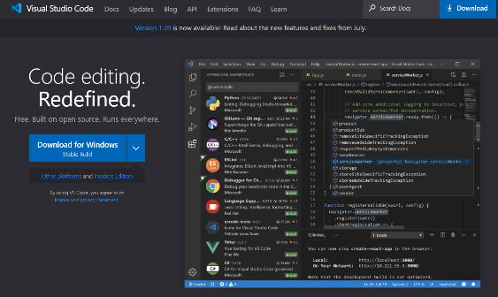
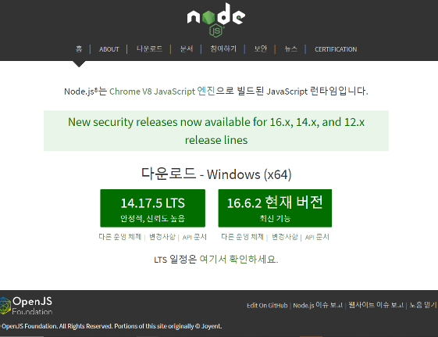
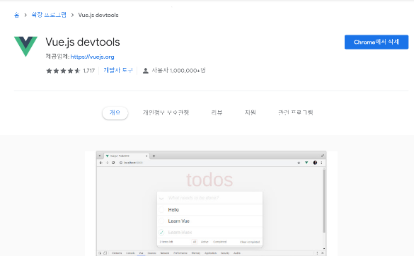
1.visual Studio code(VSCode) 설치
https://code.visualstudio.com/
2.Nodejs 설치
https://nodejs.org/ko/
node.js
[ LTS ( Long Term Supported ) 버전 ]
- 서버환경에서 장기적으로 안정적인 지원을 제공하는 버전.
- 안정성과 보안성에 초점을 두어 개발
3.Vue Chrome 확장프로그램 설치
vue.js dev tools
https://chrome.google.com/webstore/detail/vuejs-devtools/nhdogjmejiglipccpnnnanhbledajbpd

Slide 2
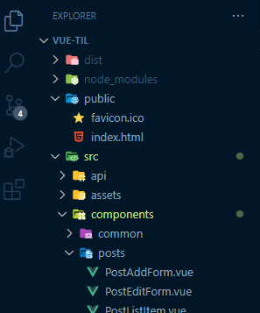
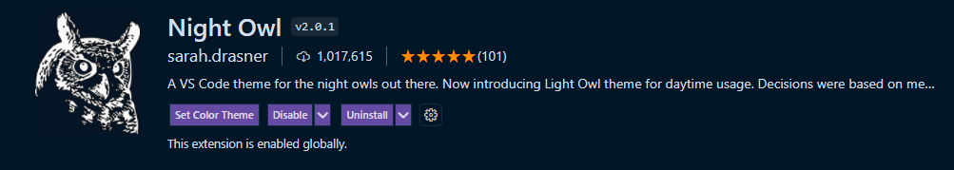
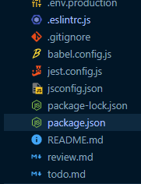
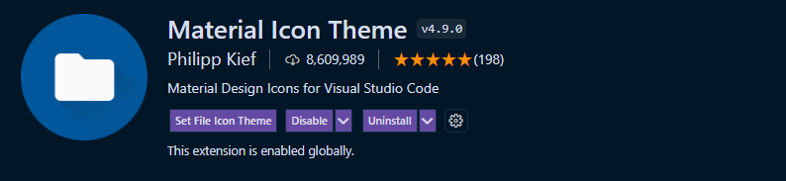
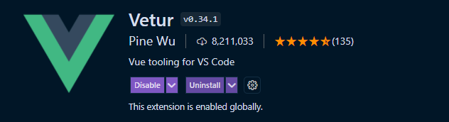
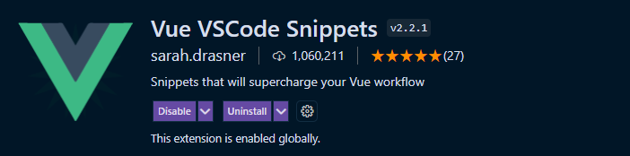
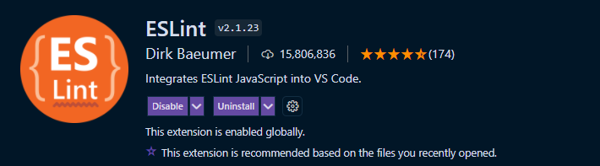
4.visual Studio code(VSCode) 확장 프로그램 설치
Night Owl : 색 테마(color theme)
Material Icon Theme : 파일 아이콘 테마( file icon theme)
Vetur : 뷰 확장 플러그인
Vue VSCode Snippets : 뷰 코드 스니펫
ESLit : 문법 검사

Slide 3
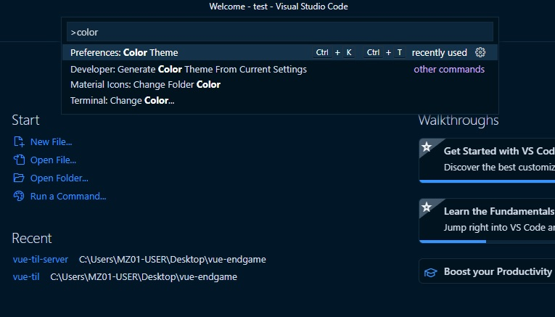
6.vs code에 플러그인 적용
커맨드창 단축기 : 윈도우키 CTRL + SHIFT + P
Color theme : Night Owl(적용)
File icon theme : Material Icon ThemeColor theme : Night Owl(적용)

